Slide 1
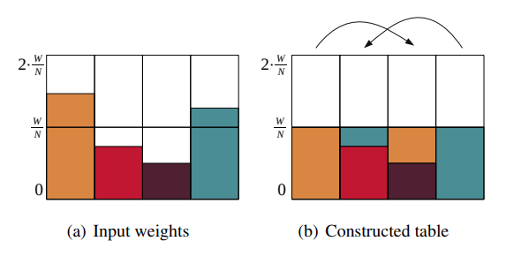

Alias Table
重みの総和: W
要素数: N
W/Nだけ入るビンがN個あれば 全てがちょうど埋まる
埋め方によってはビンに入る要素 が2個以下にできる
$𝒪\left(1\right)$サンプリング
$\left[0,N\right)$の乱数$i$を生成
$\left[0,1\right)$の乱数$u$を生成
$u$がビン$i$のどちらの領域に入るか

Slide 2


sequential algorithm
番兵として以下を仕込む
$$w_{n+1}=∞,w_{n+2}=0$$
$W=\sum_{i=1}^{n}{w_{i}}$
$i=\min\left\{k>0:w_{k}≤W/n\right\}$ 重みが$\frac{W}{n}$以下の最初の要素のインデックス（light item）
$j=\min\left\{k>0:w_{k}>W/n\right\}$ 重みが$\frac{W}{n}$より大きい最初の要素のインデックス（heavy item）
$w=w_{j}$
$while j≤n do$
$if w>W/n then$ 重みが1バケットを超える場合はi番目にlight itemを入れて残りをheavy itemに割り当てる
$b\left[i\right].w=w_{i}$
$b\left[i\right].a=j$
$w=w−\left(W/n−w_{i}\right)$
$i=\min\left\{k>i:w_{k}≤W/n\right\}$
$else$ 重みが1バケット以下の場合はj番目にheavey itemを入れて残りを次のheavy itemに割り当てる
$b\left[j\right].w=w$
$j^{′}=\min\left\{k>j:w_{k}>W/n\right\}$
$b\left[j\right].a=j^{′}$
$j=j^{′}$
$w=w−\left(W/n−w_{j^{′}}\right)$

Slide 3

parallel algorithm
sequential版のループを$n_{k}^{′}$回実行したときの状態(i,j,spill)を求めて各区間を並列実行
$j,i=n_{k}^{′}−j$が$n_{k}^{′}$回後の状態である条件
$n_{k}^{′}$回後はビンが$n_{k}^{′}$個埋まっている状態 (処理した重みの合計が$\frac{W}{n}n_{k}^{′}$)
全てheavy ($j=n_{k}^{′},i=0$)は必ず処理した重みの合計が$\frac{W}{n}n_{k}^{′}$を超えるので無効
全てlight ($j=0,i=n_{k}^{′}$)が有効な時は処理した重みの合計が$\frac{W}{n}n_{k}^{′}$以下で$w_{h\left[0\right]}$を足すと$\frac{W}{n}n_{k}^{′}$を超えるとき
⇒ 処理した重みの合計が$\frac{W}{n}n_{k}^{′}$以下で次のheavyの重みを足すと$\frac{W}{n}n_{k}^{′}$を超えるときが有効な状態
ただし,この条件を満たす場合は複数あり,より小さい$i$のケースを優先する必要がある
$$σ=\sum_{x<i}{w_{l\left[x\right]}}+\sum_{x<j}{w_{h\left[x\right]}}≤\frac{W}{n}n_{k}^{′} and σ+w_{h\left[j\right]}>\frac{W}{n}n_{k}^{′} \\ and \sum_{x<i−1}{w_{l\left[x\right]}}+\sum_{x<\left(j+1\right)}{w_{h\left[x\right]}}>\frac{W}{n}n_{k}^{′}$$
$\sum_{x≤i}{w_{l\left[x\right]}},\sum_{x≤j}{w_{h\left[x\right]}}$は事前計算
$j$を$\left[0,n_{k}^{′}\right)$の範囲で有効な状態を二分探索

Slide 4
実装
重みの総和の事前計算の精度が重要
浮動小数点では前半と後半で精度差が大きい
⇒ 固定小数点
x<W/N などの比較は x*N < W のように置き換え
オーバフローする問題はuint64_tで…
オーバーフローするかチェック入れればuintでもやれはする

